Slide 1
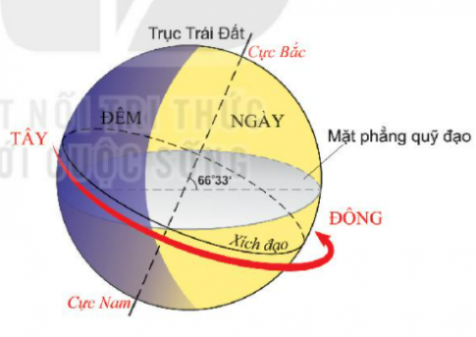
BÀI 6: CHUYỂN ĐỘNG TỰ QUAY QUANH TRỤC CỦA TRÁI ĐẤT VÀ HỆ QUẢ

Slide 3
VÒNG QUAY
MAY MẮN
30
20
1
2
40
10
50
80
3
4
60
70
QUAY

Slide 4
Trái Đất là hành tinh thứ mấy trong hệ Mặt trời?
A. Thứ 3
B. Thứ 4
QUAY VỀ

Slide 5
Trái Đất có dạng hình gì?
A. Hình tròn
B. Hình cầu
QUAY VỀ

Slide 6
Ai là người đầu tiên đi vòng quanh thế giới?
A. Ma-gien-lăng
B. Cô-lôm-bô
QUAY VỀ

Slide 7
Trong bài hát “Trái đất này là của chúng mình” thì Trái đất đứng yên hay Trái đất quay?
A. Trái đất đứng yên
B. Trái đất quay

Slide 8
I. Chuyển động tự quay quanh trục
HS đọc thông tin mục I và quan sát Hình 6.1 trong SGK trang 128. Sau đó sử dụng quả Địa cầu làm thực nghiệm mô tả chuyển động tự quay quanh trục của Trái Đất và trả lời các câu hỏi sau.
Xác định cực Bắc, cực Nam của Trái Đất?
Trục Trái Đất có đặc điểm gì?
Hướng tự quay quanh trục của Trái Đất?
Thời gian Trái Đất quay 1 vòng quanh trục?
Hình. Chuyển động tự quay quanh trục của Trái Đất

Slide 10
TÂY
ĐÔNG
Nghiêng
66⁰33’
MẶT PHẲNG QUỸ ĐẠO

Slide 11
I. Chuyển động tự quay quanh trục
Trái Đất tự quay quanh một trục tưởng tượng.
Hướng tự quay là từ Tây sang Đông.
Thời gian quay 1 vòng quanh trục là 24 giờ.

Slide 12
II. Hệ quả chuyển động tự quay quanh trục của Trái Đất. 1. Ngày đêm luân phiên
Nhiệm vụ:
Đọc mục II phần 1, quan sát hình 6.1 và 6.2 cho biết:
1. Vị trí điểm A có phải luôn là ban ngày và vị trí điểm B có phải luôn là ban đêm không? Tại sao?
2. Trình bày hiện tượng ngày đêm luân phiên nhau trên Trái Đất?

Slide 13
TÂY
ĐÔNG

Slide 14
II. Hệ quả chuyển động tự quay quanh trục của Trái Đất. 1. Ngày đêm luân phiên
Trái Đất có dạng hình cầu nên Mặt Trời chỉ chiếu sáng được 1 nửa. Nửa chiếu sáng là ngày, nửa không chiếu sáng là đêm.
Do Trái Đất tự quay quanh trục nên mọi nơi trên bề mặt Trái Đất đều lần lượt có ngày và đêm.

Slide 15
2. Giờ trên Trái Đất
HOẠT ĐỘNG NHÓM
Đọc thông tin mục II. 2, quan sát hình 6.4: Các khu vực giờ trên thế giới, hoàn thành các nhiệm vụ học tập sau:
- Nhóm 1:
+ Bề mặt Trái Đất được chia làm bao nhiêu khu vực giờ? Mỗi múi giờ rộng bao nhiêu độ kinh tuyến?
- Nhóm 3:
+ Cho biết một số quốc gia sử dụng giờ của nhiều khu vực.
+ Kể tên một số quốc gia sử dụng cùng khu vực giờ với Việt Nam.
- Nhóm 2:
+ Khu vực giờ số 0 có điểm gì đặc biệt?
+ Việt Nam ở khu vực giờ thứ mấy? Múi giờ đó sớm hay muộn hơn giờ GMT?
- Nhóm 4:
+ Khi khu vực giờ gốc (giờ GMT) là 12h thì Việt Nam và To-ki-ô là mấy giờ?

Slide 16
2. Giờ trên Trái Đất

Slide 17
- Nhóm 1:
+ Bề mặt Trái Đất được chia làm bao 24 khu vực giờ ( múi giờ). Mỗi múi giờ rộng 15⁰ kinh tuyến.
- Nhóm 2:
+ Khu vực giờ số 0 có đường kinh tuyến gốc đi qua.
+ Việt Nam ở khu vực giờ thứ 7 Múi giờ đó sớm hơn giờ GMT.
- Nhóm 3:
+ Một số quốc gia sử dụng giờ của nhiều khu vực: Nga (5,6,7,8), Mỹ (-4,-5,-6).
+ Kể tên một số quốc gia sử dụng cùng khu vực giờ với Việt Nam: Nga.
- Nhóm 4:
+ Khi khu vực giờ gốc (giờ GMT) là 12h thì Việt Nam là 19h và To-ki-ô là 21h

Slide 18
2. Giờ trên Trái Đất
Trái Đất được chia làm 24 khu vực giờ (gọi là múi giờ).
Múi giờ có đường kinh tuyến gốc đi qua gọi là múi giờ gốc. Giờ tính theo múi giờ gốc gọi là giờ quốc tế GMT).
Việt Nam nằm ở múi giờ thứ 7.

Slide 19
3. Sự lệch hướng chuyển động của các vật thể di chuyển
trên bề mặt Trái Đất.
- Ở bán cầu Bắc:
+ A di chuyển đến B lệch về phía bên......................
+ C di chuyển đến D lệch về phía bên. ..................
- Ở bán cầu Nam:
+ O di chuyển đến P lệch về phía bên.............................
+ M di chuyển đến N lệch về phía bên ............................

Slide 20
3. Sự lệch hướng chuyển động của các vật thể di chuyển trên bề mặt Trái Đất.
Trái Đất tự quay đã sinh ra một lực làm cho các vật đang chuyển động trên Trái Đất đều bị lệch so với hướng ban đầu.
So với hướng ban đầu vật thể chuyển động ở nửa cầu Bắc sẽ bị lệch về bên phải, và nửa cầu Nam sẽ lệch về bên trái.

Slide 23
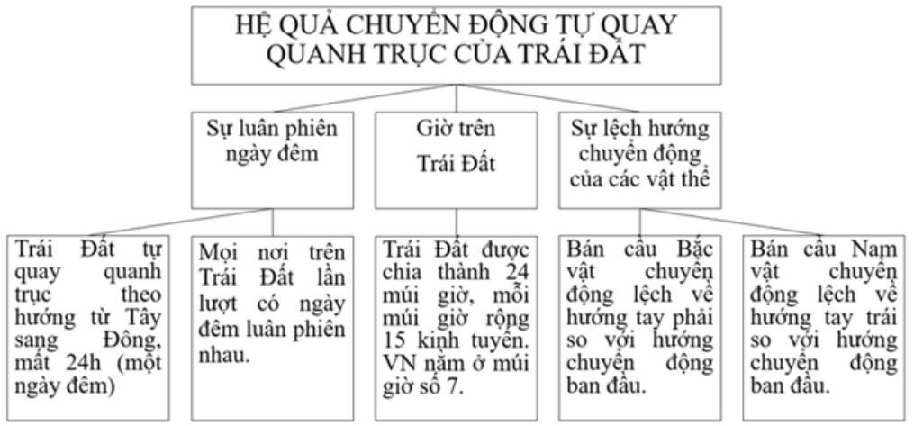
*Hãy lập một sơ đồ hệ thống hoá kiến thức về hệ quả chuyển động tự quay quanh trục của Trái Đất

Slide 24
HOẠT ĐỘNG VẬN DỤNG
Sáng nay, trước khi đến trường, Hoàng định gọi điện hỏi thăm một người bạn ở nước Anh. Thấy vậy, mẹ của Hoàng đã khuyên bạn ấy hãy gọi vào thời điểm khác phù hợp hơn.
Theo em, tại sao mẹ của Hoàng lại khuyên như vậy? Em hãy tư vấn cho Hoàng thời điểm phù hợp để gọi điện hỏi thăm bạn của mình.

